Slide 1
Деньги
ЛИЦЕЙ ИВАЦЕВИЧСКОГО РАЙОНА
ОБЩЕСТВОВЕДЕНИЕ (ПОВЫШЕННЫЙ УРОВЕНЬ). 10 КЛАСС
СИТНИК П.В.
2021

Slide 2
План
Сущность денег
Функции денег
Виды денег
Уравнение обмена

Slide 3
Сущность денег
Этапы развития денег
Постепенное вытес- нение наличных де- нег из оборота на фо- не появления элек- тронных видов пла- тежей
Переход к бумаж- ным или кредит- ным деньгам
Закрепление за золотом всеоб- щего эквивален- та
Появление денег с выполнением их функций случай- ными товарами

Slide 4
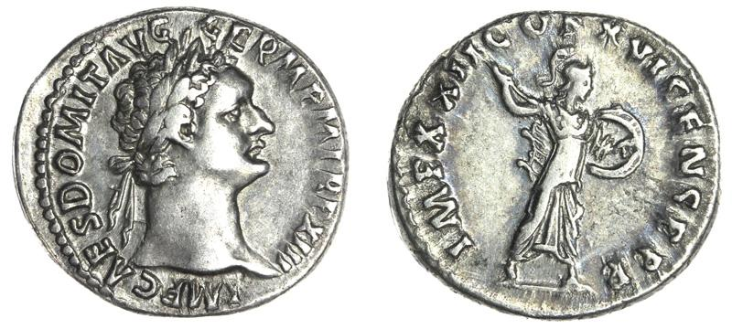
Сущность денег
Становление монетного обращения на территории Беларуси
I-III вв. | На территории современной Беларуси самыми первыми монетами бы- ли римские денарии, которые датируют I−III в. н. э. Эти монеты сюда приносили представители племён и народов, которые жили в составе Римской империи (в основном, готы). Но этих денег было слишком ма- ло, а социально-экономическое развитие местных племён железного века недостаточным, чтобы они могли полноценно использоваться как платёжное средство.
до IX в. | Первый безмонетный период. Его причиной стал экономический упа- док Римской империи. За товары в это время рассчитывались шкурка- ми животных - например, белок и куниц, тех самых, которые потом да- дут названия арабским деньгам.

Slide 5
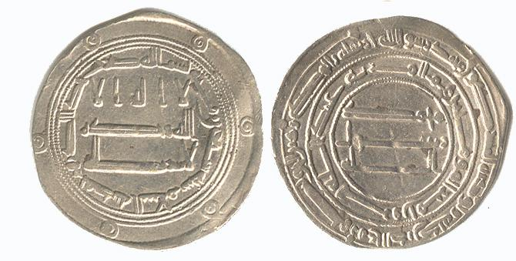
Сущность денег
Становление монетного обращения на территории Беларуси
IX-X вв. | Основу денежного обращения составил арабский серебряный дир- хам, который в то время становился очень популярным в Европе. Прав- да, называли эти монеты на территории современной Беларуси совсем не дирхамами. Было несколько вариантов, в зависимости от номинала: куна или нагата - целая монета, резана - половина, а веверица – чет- верть. Куна образовалась от слова «куница», нагата - это шкурка соболя с ножками, а веверица - от белорусского слова «вавёрка».
XII-XIII вв. | Второй безмонетный период. Тогда, использовали в качестве денег шкурки животных или слитки (их ещё называли гривнами), которыми любили собирать дань с подвластных земель ханы Золотой Орды.

Slide 6
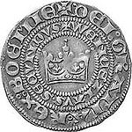
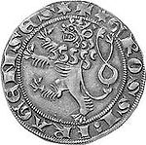
Сущность денег
Становление монетного обращения на территории Беларуси
XIV-XVI вв. | Основу денежного хозяйства на нашей территории составлял праж- ский грош. Именно из-за этого белорусы стали называть деньги «гро- шамі». Эта крупная серебряная монета весом 3,87 грамма появилась при чешском короле Вацлаве II и надолго стала фактически универ- сальной валютой. Пражским грошем пользовались многие европейские государства. Из-за огромной популярности пражские гроши в белорус- ских кладах находят в основном в плохом состоянии. Ими настолько ак- тивно пользовались годами и веками, что затирали до дыр.
Монета - денежный знак (как правило, изготовленный из металла) определённой формы, веса и достоинства, удостоверенный и гарантированный государством в качестве средства обращения

Slide 7
Сущность денег
Деньги - всеобщий эквивалент (мера) стоимости, средство обращения, платежа и сбережения
особый товар, который обладает способностью обмениваться на любой другой товар
единственный товар, который нельзя использовать иначе, кроме как освободившись от него

Slide 8
Сущность денег
высокая стоимость
однородность во всём своём объёме
компактность
Свойства денег
делимость
сохраняемость

Slide 9
Функции денег
Основные функции денег
Мера стоимости | Выражают стоимость всех товаров как одинаковых вели- чин, качественно равных и количественно сравнимых
Средство обращения | Выполняют роль посредника в процессе обращения то- варов. Когда товар переходит от продавца к покупателю, деньги переходят от покупателя к продавцу (оплата това-ра на кассе и т.д.)
Цена - стоимость товара, выраженная в деньгах.
Масштаб цен - (до середины 70-х гг. ХХ в.) весовое количество благородного ме- талла, принятое в качестве денежной единицы; (в современном мире) официаль- ная величина денежной единицы, которая определяется либо законодательным путём, либо косвенно на основании валютного курса по отношению к валютам других стран.
Обращение товаров - обмен товарами, совершаемый с помощью денег.

Slide 10
Функции денег
Основные функции денег
Средство платежа | Использование денег при покупке-продаже товаров в кредит, при выплате зарплаты, пенсий, при оплате нало- гов, земельной ренты и т.п., т.е. с отсрочкой платежа, ког- да обмен имеет форму движения: товар - долговое обяза- тельство - деньги.
Средство сбережения и накопления | Использование денег для накопления и хранения богат- ств (эта функция выполнялась при обращении в качестве денег золота и серебра, в современном мире значение этой функции утрачено).
Мировые деньги | Использование денег в качестве международного платёж- ного и покупательного средства, а также как всеобщего воплощения общественного богатства при предоставле- нии займа или субсидий одной страной другой (до 1976 г. эту функцию выполняло золото, в современном мире - национальные денежные единицы крупнейших экономи- чески развитых стран и их объединений: €, ₤, $, ¥).

Slide 11
Виды денег
Виды денег
натуральные
символические
товарные
металлические
бумажные
электронные
зерно, соль, скот и т.д.
монеты из драгоценных металлов (золото, серебро)
банкноты и монеты из недрагоценных металлов
записи на счетах, специально созданные единицы

Slide 12
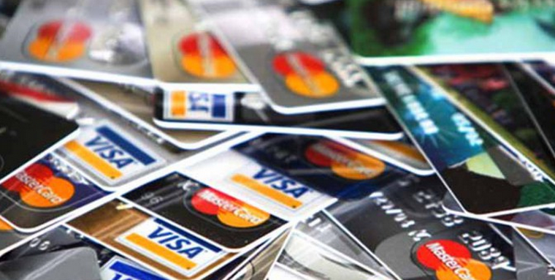
Виды денег
Современные пластиковые карты
Безналичные расчёты - это платежи, осуществляемые без использования налич- ных денег, посредством перечисления денежных средств по счетам в кредитных учреждениях и зачётов взаимных требований. В современном мире одной из наи- более распространённых форм безналичных расчётов являются пластиковые кар- ты. С их помощью можно безналичным путём расплатиться за товар, осуществить платежи за коммунальные услуги, вести счета в различных валютах.
Кешбэк – возврат части денег за покупку на карту (при безналичной оплате) для повышения лояльности клиентов

Slide 13
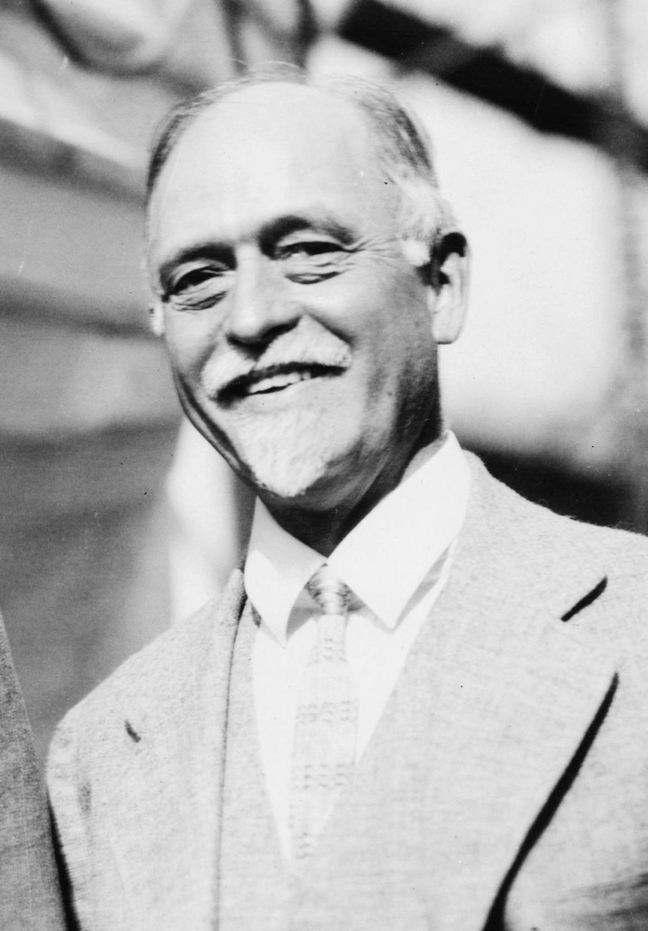
Уравнение обмена
Инфляция (лат. inflatio – вздутие) - это обесценивание денег, вызванное превыше- нием количества денег, находящихся в обращении, над их товарным покрытием
В 1911 г. американский экономист Ирвинг Фишер (1867-1947 гг.) в работе «Покупательная сила денег» обосновал формулу денежного обращения, которая стала известна как уравнение Фишера, или урав- нение обмена:
M·V=P·Q
Ирвинг Фишер

Slide 14
Уравнение обмена
M·V=P·Q
M – денежная масса; V – скорость обращения;
P – уровень цен; Q – объём производства
Денежная масса - это совокупность платёжных средств, обращающихся в стране на данный момент, т. е. та общая сумма денег, которая находится в распоряжении эко- номики страны и обеспечивает финансирование её деятельности
Уравнение обмена позволяет понять соотношение количества денег (денежной мас- сы), средней скорости оборота денег, уровня цен и количества произведённых това- ров. Вот как сам Фишер объясняет своё уравнение: «Уровень цен изменяется: 1) пря- мо пропорционально количеству денег в обращении; 2) прямо пропорционально скорости обращения денег; 3) обратно пропорционально объёму торговли, осущест- влённому с помощью этих денег. Первое из этих отношений <…> выражает цент- ральную идею количественной теории».
Таким образом, сбалансированность между денежной массой (с учётом скорости обращения) и её товарным покрытием обеспечивается посредством изменения уровня цен

